Slide 1
Інформаційна технологія паралельного оброблення цифрової інформації з підтримкою GPGPU
Виконав: студент групи КН-14мі
Липкань Ігор
Керівник: д.т.н, проф. Яровий А.А

Slide 2
Мета і задачі дослідження
Метою роботи є підвищення швидкодії обчислювальних процесів паралельно-ієрархічної обробки цифрової інформації з підтримкою GPGPU.
аналіз предметної області паралельного оброблення цифрової інформації;
аналіз технологій паралельної обробки на CPU-орієнтованій апаратній платформі та особливості їх використання;
аналіз технології GPGPU та особливості її застосування;
аналіз способів оптимізації паралельних обчислень;
розробка структурної організації системи паралельної обробки цифрової інформаці;
розробка програмних засобів паралельно-ієрархічного перетворення цифрової інформації.

Slide 3
Об’єкт і предмет дослідження
Об’єктом дослідження є процес паралельної обробки цифрової інформації.
Предметом дослідження є комп’ютерні засоби паралельної обробки цифрової інформації.

Slide 4
Таксономія Флінна
SISD (single instruction — single data)
SIMD (single instruction — multiple data)
  SM-SIMD (shared memory SIMD)
  DM-SIMD (distributed memory SIMD)
MISD (multiple instruction — single data)
MIMD (multiple instructions — multiple data)
  SM-MIMD (shared memory MIMD)
  DM-MIMD (distributed memory MIMD)

Slide 5
Таксономія Дункана
Синхронні
  SIMD
  Векторні
  Систолічні
MIMD
  Shared memory
  Distributed memory
MIMD-подібні
  MIMD/SIMD
  Dataflow
  Reduction
  Wavefront

Slide 6
SIMD-інструкції
MMX (Multimedia Extensions)
SSE (Streaming SIMD Extensions)
  SSE2
  SSE3
  SSSE3
  SSE4.1 / 4.2 (16 reg)
  SSE4a
AVX (Advanced Vector Extensions)
  AVX2
  AVX-512 (ZMM)

Slide 7
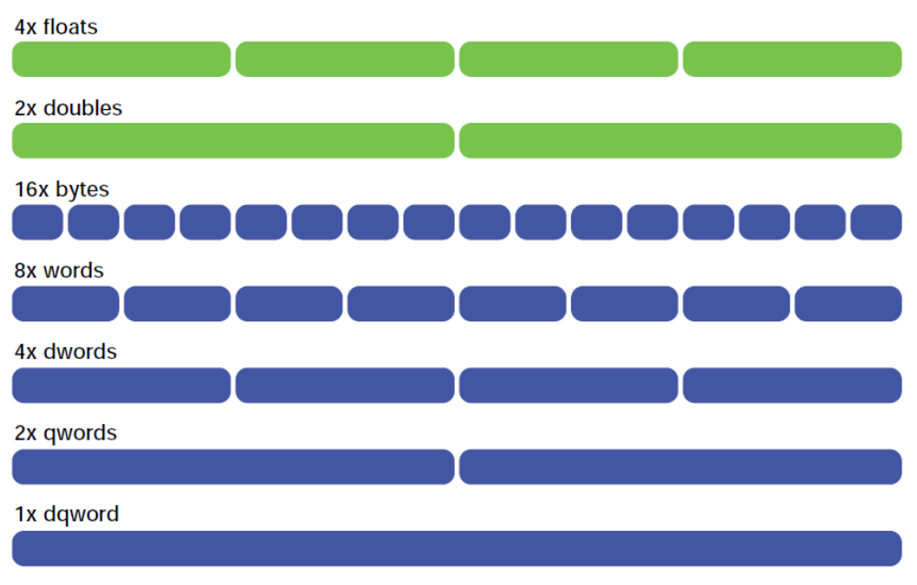
Регістр XMM (SSE)

Slide 8
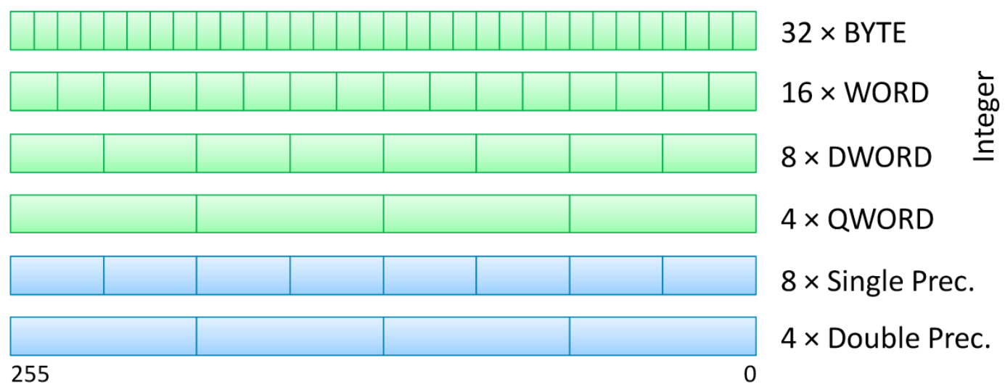
Регістр YMM (AVX)

Slide 9
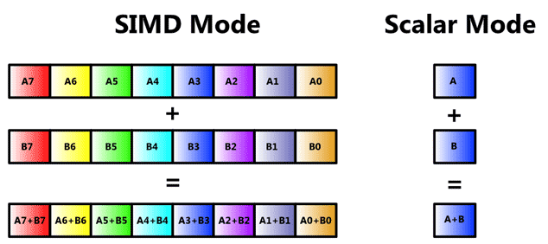
Приклад SSE додавання

Slide 10
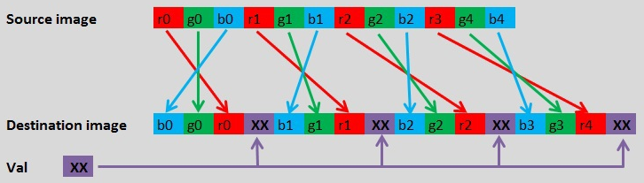
Алгоритм перестановки кольорових каналів

Slide 12
Початок
А
N>0?
1
1
7
Відкриття файлу
0
8
2
Транспонування
Виділення пам’яті
9
3
G-перетворення
Розміщення матриці в пам’яті
10
Розрахунок розміру матриці
4
Вибір режиму обробки
11
Зсув і запис хвостового елемента
5
G-перетворення
6
12
Розрахунок розміру матриці
Виведення результату
А
Кінець

Slide 13
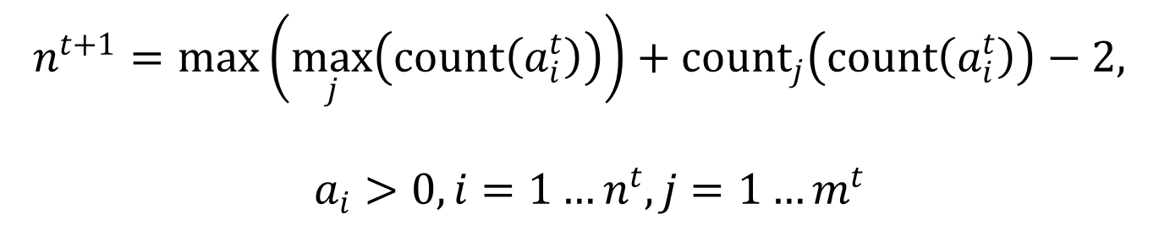
Визначення розміру матриці
$$n^{t+1}=\max\left(\max_{j}\left(count\left(a_{i}^{t}\right)\right)\right)+{count}_{j}\left(count\left(a_{i}^{t}\right)\right)−1$$
$$n^{t+1}=\max\left(\max_{j}\left(count\left(a_{i}^{t}\right)\right)\right)+{count}_{j}\left(count\left(a_{i}^{t}\right)\right)−2,$$
$$a_{i}>0, i=1…n^{t}, j=1…m^{t}$$

Slide 14
Максимальний розмір матриці при обрахунках

Slide 15
Ітераційна Залежність ширини та висоти матриці

Slide 16
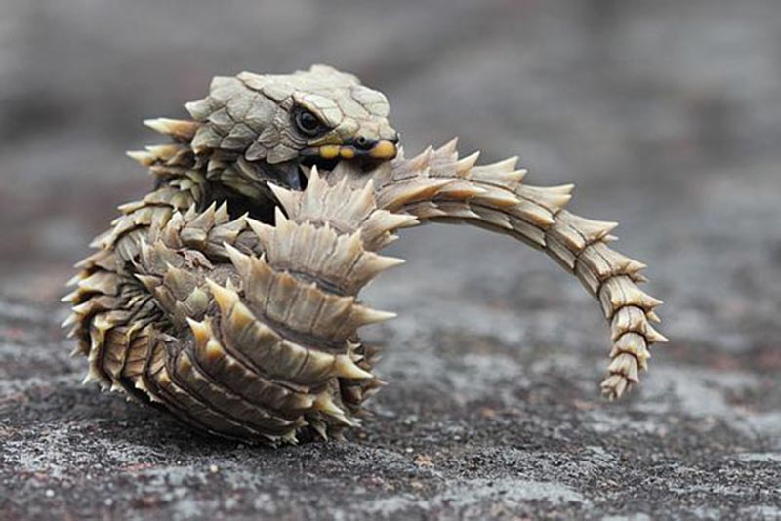
Тестові приклади зображень
800х534

Slide 17
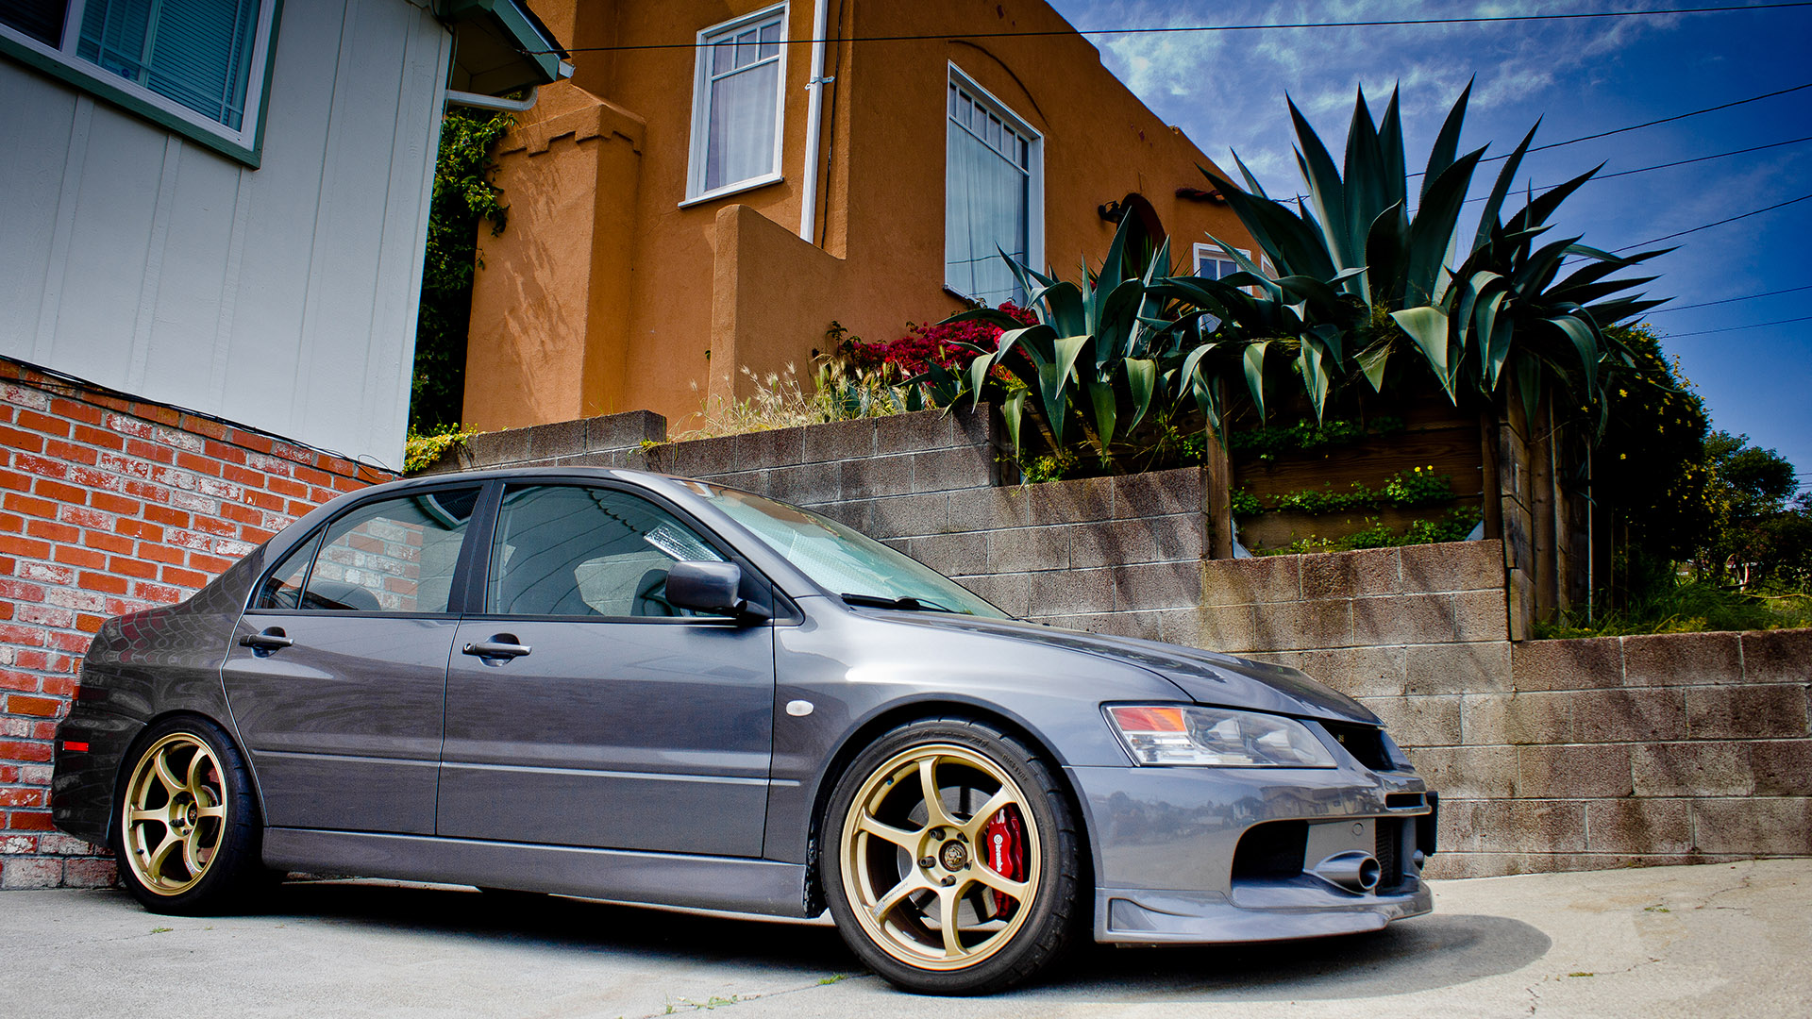
Тестові приклади зображень
1920х1080

Slide 18
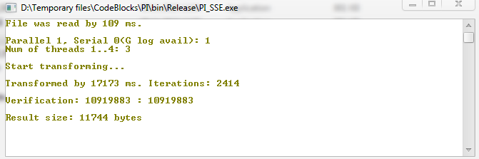
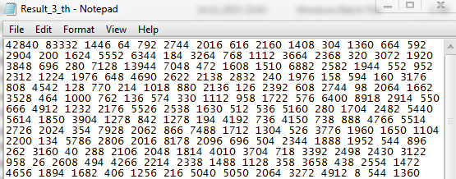
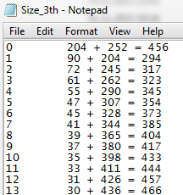
Приклад роботи програми

Slide 19
Порівняння швидкодії

Slide 20
Порівняння швидкодії

Slide 21
Порівняння швидкодії

Slide 22
Висновки
Використання SSE інструкцій дозволило пришвидшити виконання перетворення матриці середньої розмірності на 16%.
Двопоточне перетворення порівняно з однопоточним виконується на 34%. Перетворення у три потоки виконується на 41% швидше.
Орієнтація на апаратну CPU-платформу дозволила значно збільшити універсальність програми.
Перспективними напрямками подальшого розвитку є реалізація перетворення з використанням технології GPGPU та подальша оптимізація паралельних обчислень на CPU-платформі.

Slide 23
апробації
Результати роботи апробовані на 2-х наукових конференціях:
на XLIІI та XLІV регіональних науково-технічних конференціях професорсько-викладацького складу, співробітників та студентів університету з участю працівників науково-дослідних організацій та інженерно-технічних працівників підприємств м. Вінниці та області, а також відображені в публікаціях.

Slide 24
Зв'язок роботи з науковими програмами, планами
Магістерська робота виконана відповідно до напрямку наукових досліджень кафедри комп’ютерних наук Вінницького національного технічного університету 22 К1 «Моделі, методи технології та пристрої інтелектуальних інформаційних систем управління, економіки, навчання та комунікацій» та плану наукової та навчально-методичної роботи.
Також магістерська робота виконана в межах НДР GP/F61/083 "Методологія побудови високопродуктивних інтелектуалізованих паралельно-ієрархічних систем на основі сучасних мережевих обчислювальних комплексів з гетерогенною архітектурою".

